Slide 1
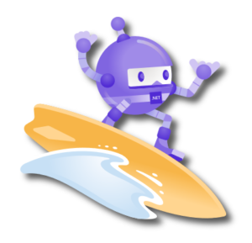

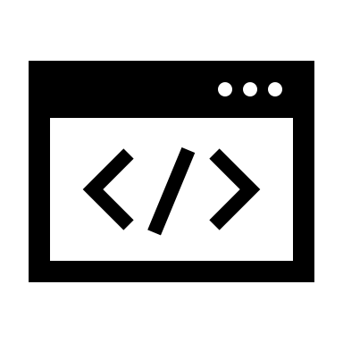

Einstieg in die Cross-Plattform-Entwicklung mit .NET MAUI
Flavio Goncalves
f.goncalves@cayas.de
www.cayas.de/blog
@f_goncalves_
Cayas

Slide 2
Workshop Agenda
.NET Multi-platform App UI
Vorstellung des Demoprojekts
Erstellen einer .NET MAUI App
Implementierung unserer .NET MAUI App
Ausblick
Cayas

Slide 3
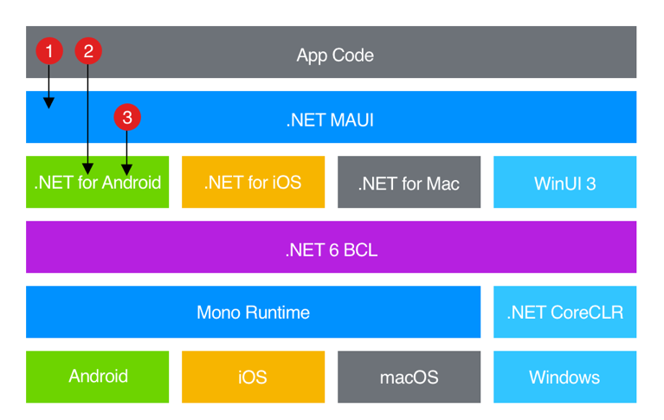
.NET Multi-Platform App UI

Slide 4
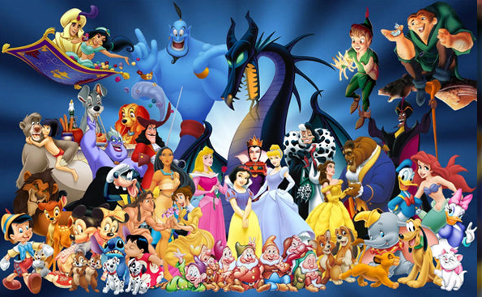
Vorstellung des Demo-Projekts
https://www.toynk.com/blogs/news/best-disney-characters
https://disneyapi.dev/

Slide 5
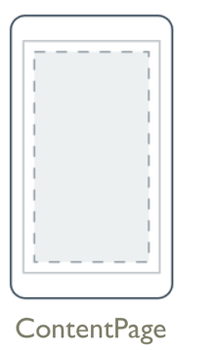
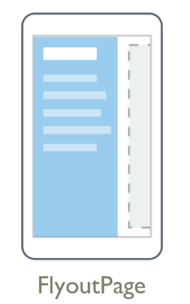
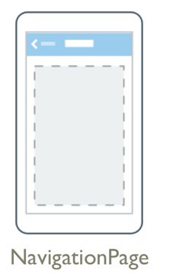
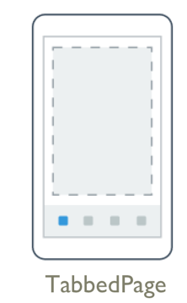
Pages

Slide 6
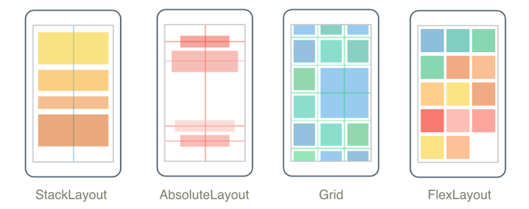
Layouts

Slide 7
Steuerelemente
…
CollectionView
Border
BoxView
Frame
Image
Label
ScrollView
Button
RefreshView
SearchBar
CheckBox
Picker
Switch
Slider
Editor
Entry
ActivityIndicator
ListView
CarouselView

Slide 8
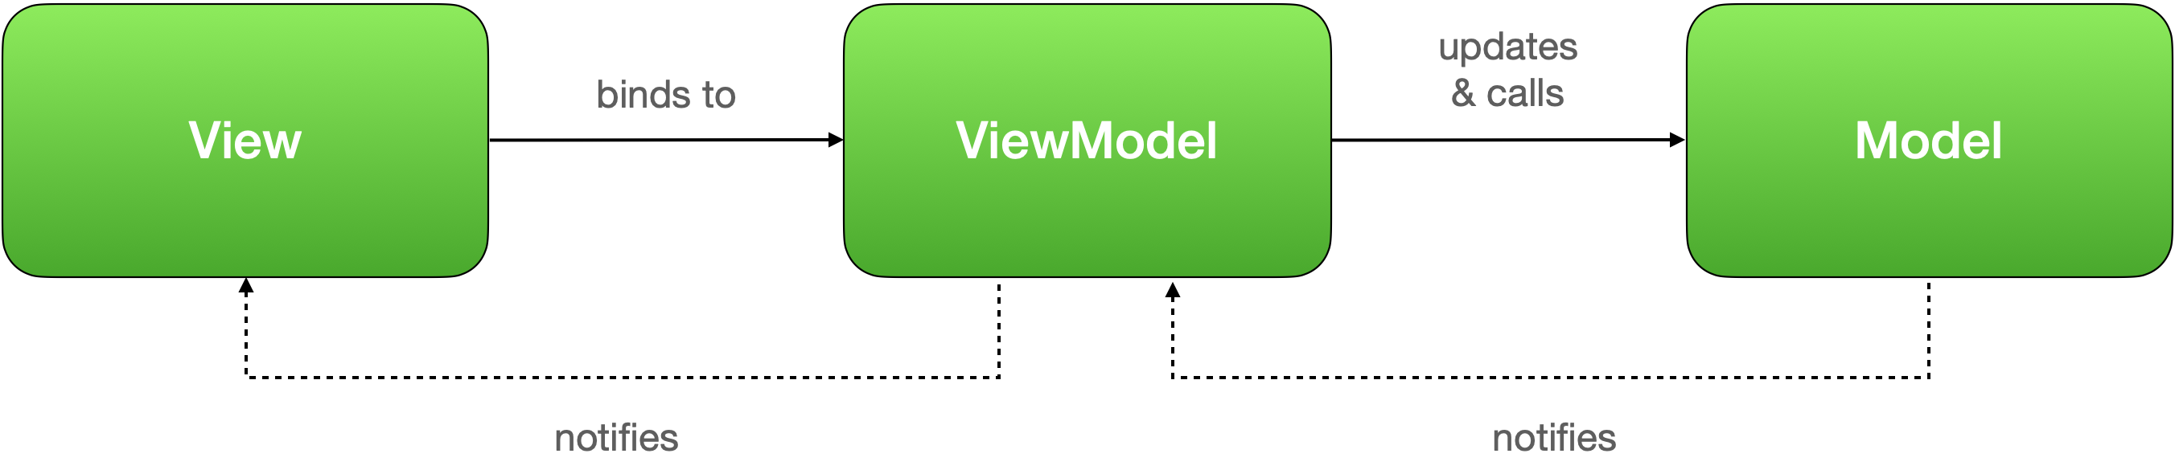
MVVM-Pattern Model-View-ViewModel
Lose Kopplung zwischen Darstellung und Logik
Wiederverwendbarkeit von Code
Bessere Unit-Testbarkeit

Slide 9
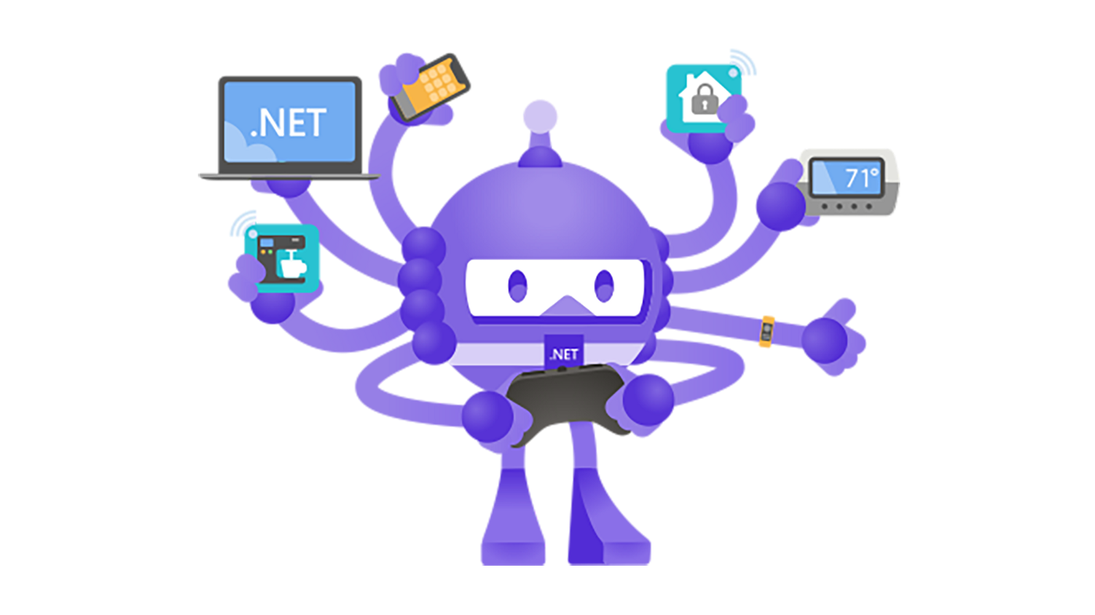
Vielen Dank für eure Mitarbeit!
Disney-App Repository: https://github.com/F-Goncalves/.NET-MAUI-Workshop
Docs: https://learn.microsoft.com/en-us/dotnet/maui/
f.goncalves@cayas.de
www.cayas.de/blog
@f_goncalves_
Cayas

